Slide 1
Аполлинарий
Михайлович
Васнецов.
«На рассвете у
Воскресенского
моста.
Конец XVII века»
1900, ГТГ
Презентацию выполнила
Анна Сергеевна Бочарова,
Учитель МХК
МОУ лицея №12
г. Люберцы Московской области

Slide 2
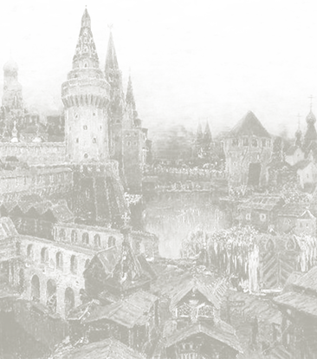
Аполлинарий Михайлович Васнецов. «На рассвете у Воскресенского моста. Конец XVII века» 1900, ГТГ
Полотно ≪На рассвете у Воскресенского моста≫ при-
надлежит к числу наиболее известных и удачных исторических пейзажей Аполлинария Васнецова. Написанное в пору первого увлечения художника старой Москвой, оно счастливо избежало ≪археологической≫ суховатости, почти неизбежной при слишком глубоком погружении в омут архитектурно-исторической реконструкции.

Slide 3
Аполлинарий Михайлович Васнецов. «На рассвете у Воскресенского моста. Конец XVII века» 1900, ГТГ
Благодаря мягкому, ≪из ниоткуда≫, освещению, Москва
кажется немного нездешней, сказочной. Рассвет едва-едва занимается, Воскресенский мост, всегда такой оживленный, безлюден, лавки закрыты. И эта пустынность тоже добавляет очарованно-сказочных черт образу Москвы.
Если искать каких-то соответствий картине, то мы найдем их не у собратий Васнецова по кисти, а у М. П. Мусоргского.

Slide 4
Аполлинарий Михайлович Васнецов. «На рассвете у Воскресенского моста. Конец XVII века» 1900, ГТГ
Благодаря мягкому, ≪из ниоткуда≫, освещению, Москва кажется немного нездешней, сказочной.
Рассвет едва-едва занимается, Воскресенский мост, всегда такой оживленный, безлюден, лавки закрыты.
И эта пустынность тоже добавляет очарованно-сказочных черт образу Москвы.

Slide 5
Аполлинарий Михайлович Васнецов. «На рассвете у Воскресенского моста. Конец XVII века» 1900, ГТГ
Увлечение А. Васнецова ≪старой Москвой≫ началось в 1891 году, когда он иллюстрировал
лермонтовскую ≪Песню про царя Ивана Васильевича, молодого опричника и удалого купца Калашникова≫. Нужен был вид Кремля из Замоскворечья — естественно, вид XVI века. Художник подошел к поставленной перед ним задаче с
максимальной добросовестностью — изучал старинные планы города, собирал материалы в архивах и библиотеках.

Slide 6
Аполлинарий Михайлович Васнецов. «На рассвете у Воскресенского моста. Конец XVII века» 1900, ГТГ
Увлеченное знакомство с
Москвой, ≪вживание≫ в нее (как раз в 1891 году Васнецов окончательно обосновался в первопрестольной) стало для нашего героя судьбоносным. В своей ≪Автобиографической записке≫
он впоследствии отмечал: ≪Моя склонность к пейзажам исторического характера проявлялась в продолжение всей моей художественной деятельности, но первое более ясное выражение этого сказалось, когда я перебрался в Москву в 1891 году и поселился против самого Кремля≫.

Slide 7
Аполлинарий Михайлович Васнецов. «На рассвете у Воскресенского моста. Конец XVII века» 1900, ГТГ
В 1897 году Васнецову вновь пришлось обратиться к старомосковской теме, работая над декорациями к ≪Хованщине≫ М. П. Мусоргского. И вновь мастер с головой погрузился в далекую эпоху, чувствуя, что она занимает его все больше и больше. Декорации были готовы, а Васнецов все не мог расстаться с темой. ≪Я теперь занят "старой Москвой", — писал он в 1899 году художнику Н. Н. Хохрякову, — и собираю по ней материал. Один холст подмалеван, другой в контурах. Работа очень интересная, и другого ничего не хочется делать≫.

Slide 8
Аполлинарий Михайлович Васнецов. «На рассвете у Воскресенского моста. Конец XVII века» 1900, ГТГ
Постепенно А. Васнецов овладевал материалами по истории Москвы, разыскивая их в архивах, библиотеках, музеях.
Его интересовали старинные планы города, иконы и летописные миниатюры, на которых присутствовали те или иные московские здания, давно стертые с лица земли пожаром или неумолимым ходом времени.
В том же 1900 году Васнецов совершил полет над Москвой на воздушном шаре, изучая городской ландшафт — расположение возвышенностей, рек и тому подобных ≪подробностей≫.

Slide 9
Аполлинарий Михайлович Васнецов. «На рассвете у Воскресенского моста. Конец XVII века» 1900, ГТГ
Однако основу творческого метода мастера составляло отнюдь не только скрупулезное собирание информации.
Сам он писал: ≪Для художника, воссоздающего жизнь
прошлого, важно помимо сухого исторического материала нечто другое, что дает ему возможность "проникать« в это прошлое. Эта способность чисто творческая, где воображение и представление руководят работой художника несравненно в большей степени, чем какой бы то ни было сухой материал...»

Slide 10
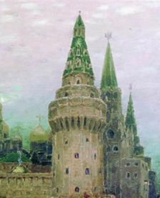
Арсенальная башня
≪Рельеф≫ левой, возвышенной, части городского пейзажа определяет мощный силуэт угловой
Арсенальной башни Кремля, контролировавшей
переправу через реку Неглинную. Арсенальная
башня была выстроена в 1492 году, а в 1680-х годах над нею возвели восьмигранный шатер, изображенный Васнецовым.
«Утро красит нежным светом...
Аполлинарий Михайлович Васнецов. «На рассвете у Воскресенского моста. Конец XVII века» 1900, ГТГ

Slide 11
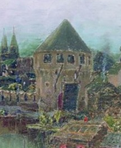
Кутафья башня
В правой части картины Васнецов изобразил Кутафью башню — единственную предмостную башню, сохранившуюся до наших дней (именно через нее проходят сегодня в Кремль экскурсанты). Она была построена в 1516 году в конце Троицкого моста, напротив Троицкой башни Кремля.
«Утро красит нежным светом...
Аполлинарий Михайлович Васнецов. «На рассвете у Воскресенского моста. Конец XVII века» 1900, ГТГ

Slide 12
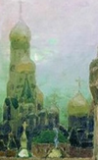
Кремлевские храмы
За стеной видны храмы Кремля и колокольня Ивана Великого, долгое время остававшаяся самым высоким зданием в Москве. Золотые купола выглядят тусклыми,
матовыми: солнце еще не успело взойти и оживить их своими лучами.
«Утро красит нежным светом...
Аполлинарий Михайлович Васнецов. «На рассвете у Воскресенского моста. Конец XVII века» 1900, ГТГ

Slide 13
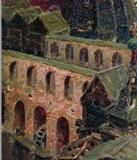
Воскресенский мост
Построенный в 1601—03 годах Воскресенский мост через реку Неглинную был первым каменным мостом в Москве. Он находился на территории нынешней Манежной площади, возле Воскресенских (Иверских ворот, и соединял Белый город с районом Кремля и Китай-города. Еще в XVI веке реку возле Воскресенского моста пере городили плотиной, а возле нее поставили мельницы. Вблизи моста и на нем самом шел бойкий торг, здесь располагалось
множество лавок, торговавших снедью —главным образом сластями: пряниками и ≪сахарным хрустом≫ (леденцами). После большого московского пожара 1812 года Неглинку перекрыли сводами, а мост засыпали землей.
«Утро красит нежным светом...
Аполлинарий Михайлович Васнецов. «На рассвете у Воскресенского моста. Конец XVII века» 1900, ГТГ

Slide 14
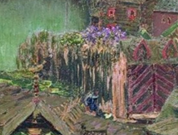
Цветущий сад
Правая нижняя часть картины отдана живописному cстолпотворению зданий и усадеб Белого города. В саду одной из усадеб видна цветущая сирень —Васнецов указывает нам не только на эпоху и время суток, но и на сезон. Итак, Москва, XVII век, рассвет, поздняя весна.
«Утро красит нежным светом...
Аполлинарий Михайлович Васнецов. «На рассвете у Воскресенского моста. Конец XVII века» 1900, ГТГ

Slide 15
Деревянная Москва
В XVIIвеке большая часть строений Китай-города и Белого города все еще была деревянной, хотя правительство,
боясь пожаров, всячески пыталось склонить горожан к строительству каменных жилищ. Москвичи, однако, не торопились откликаться на ≪правительственные инициативы≫: бытовало убеждение, что в каменных домах жить нездорово.
«Утро красит нежным светом...
Аполлинарий Михайлович Васнецов. «На рассвете у Воскресенского моста. Конец XVII века» 1900, ГТГ

Slide 16
Арсенальная башня
Кутафья башня
Кремлёвские храмы
Воскресенский мост
Цветущий сад
Деревянная Москва

Slide 17
Источники:
Оформление
http://images.yandex.ru/
Текст:
Еженедельное издание
«50 художников. Шедевры русской живописи.
А. Васнецов №64»

